Slide 1
Как зовут тебя, дружок?
Подготовила учитель – логопед
МБДОУ №37 «Сказка»
Ходус Елена Владимировна

Slide 2
В деревне, во дворе и в сарае живёт много детенышей домашних животных. Давай узнаем, как их зовут?

Slide 3
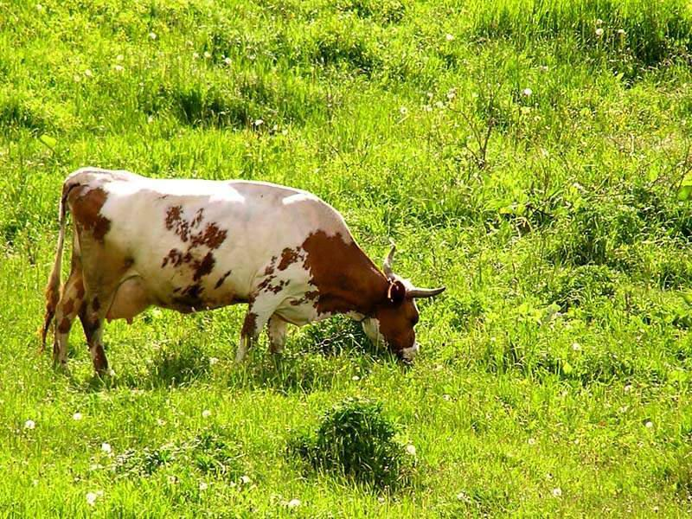
Это мама – корова

Slide 4
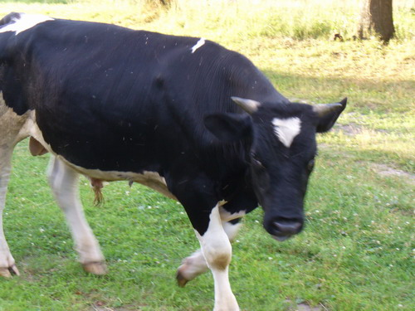
Это папа – бык

Slide 5
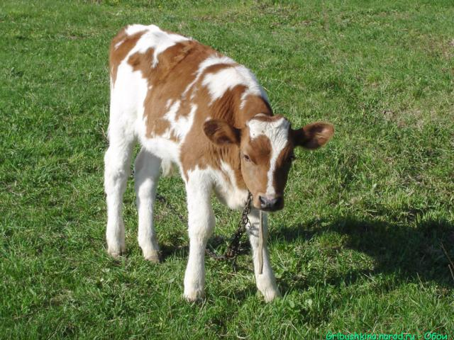
А это я – телёнок

Slide 6
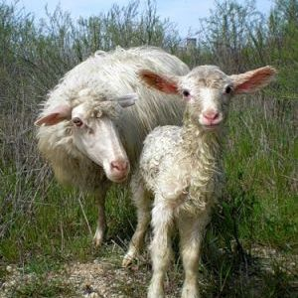
Это я – ягнёнок ,с моей мамой – овцой

Slide 7
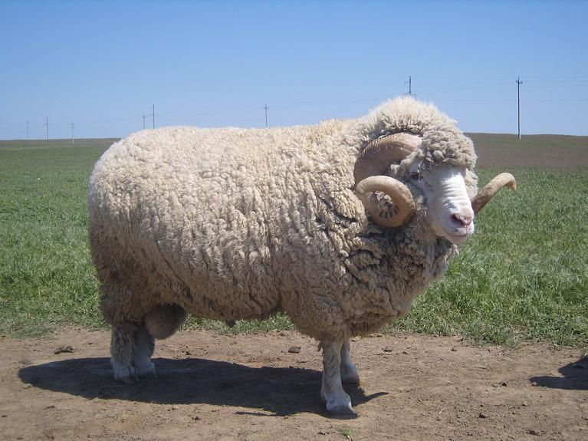
А это папа – баран

Slide 8
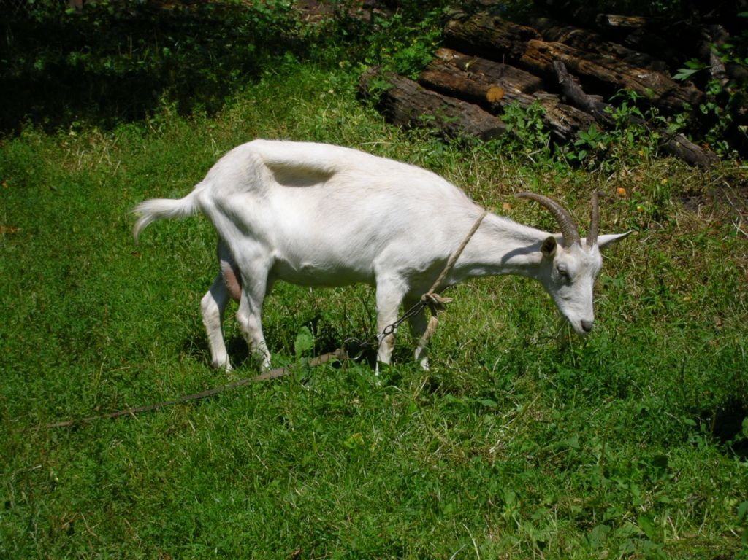
Это мама – коза

Slide 9
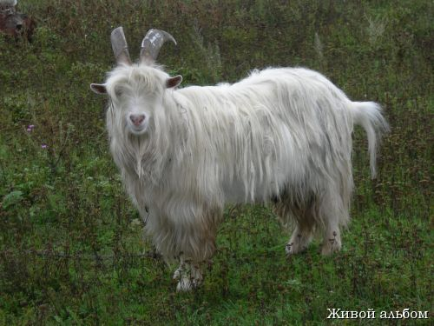
Это папа – козёл

Slide 10
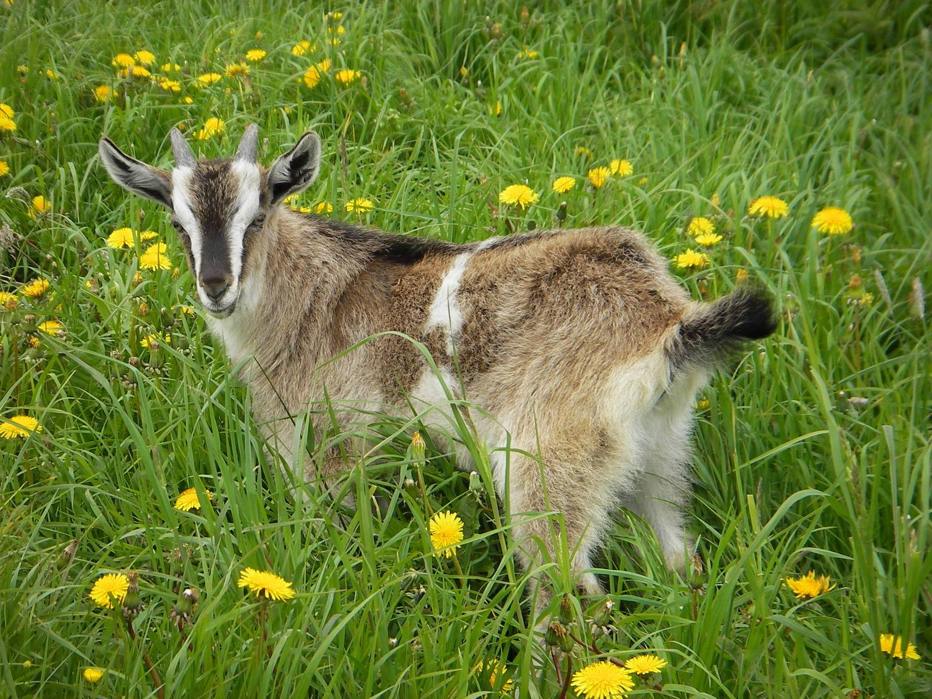
А это я – козлёнок

Slide 11
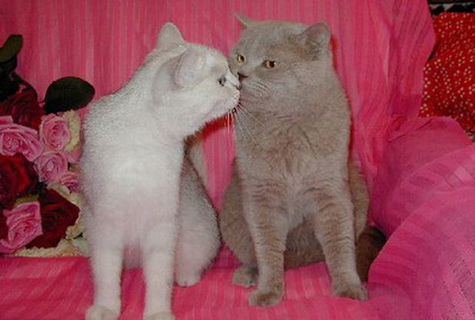
Это мама и папа – кошка и кот

Slide 12
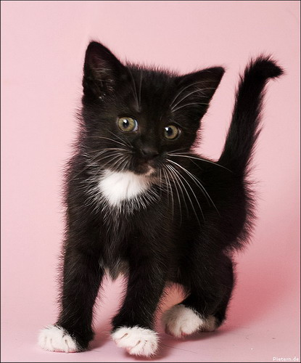
А это я – котёнок

Slide 13
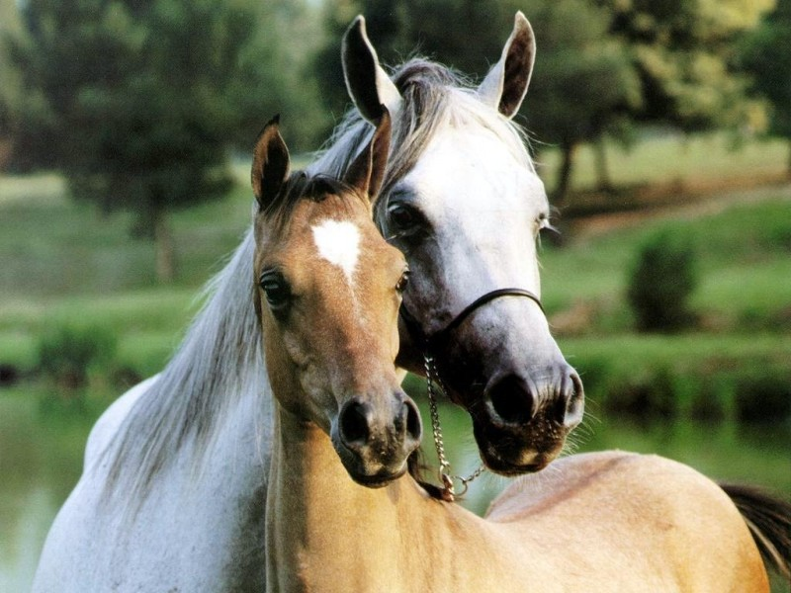
Это мама и папа – лошадь и конь

Slide 14
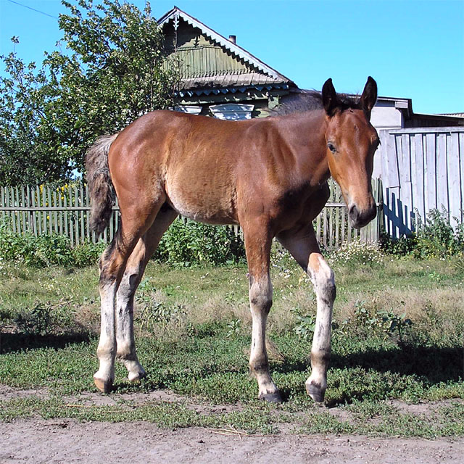
А это я – жеребёнок

Slide 15
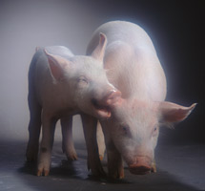
Это мама и папа – свинья и боров

Slide 16
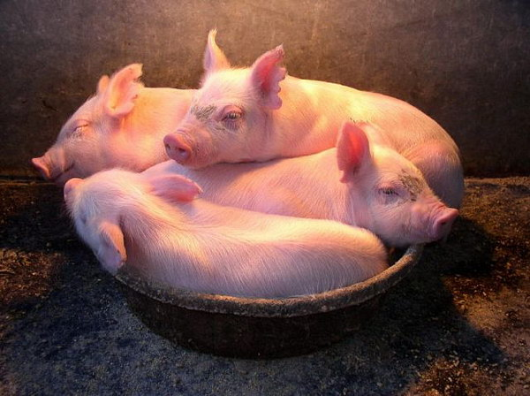
А это мы – поросята

Slide 17
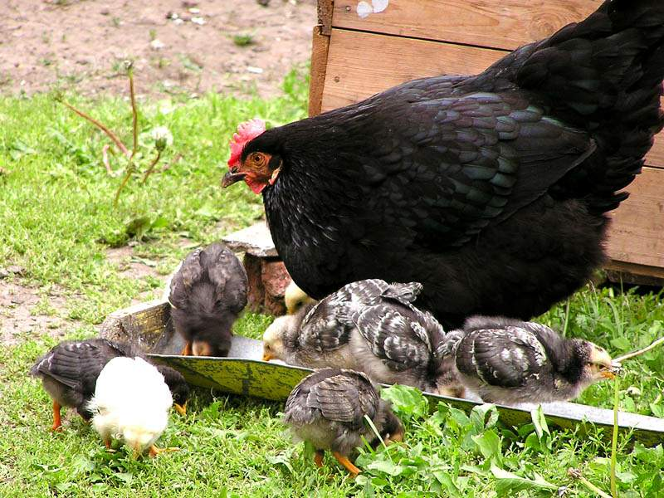
Это мама – курица

Slide 18
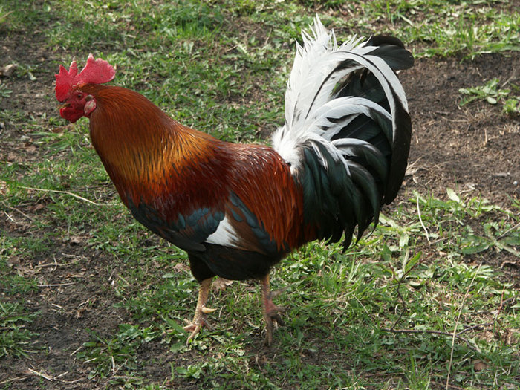
Это папа – петух

Slide 19
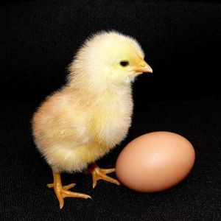
А это я – цыплёнок

Slide 20
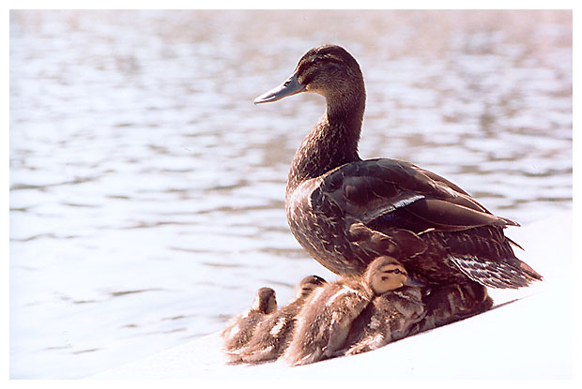
Это мама – утка

Slide 21
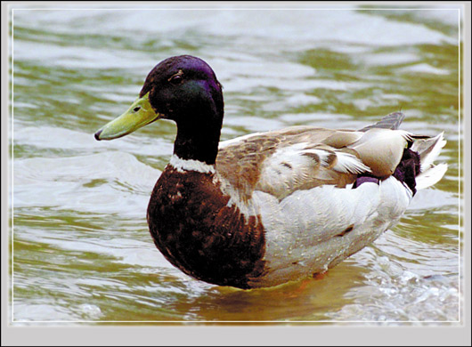
Это папа – селезень

Slide 22
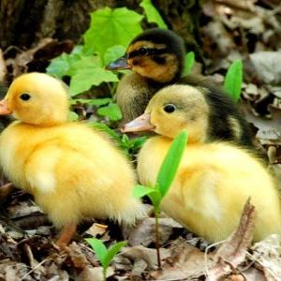
А это мы – утята

Slide 23
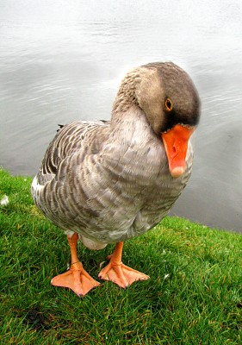
Это мама – гусыня

Slide 24
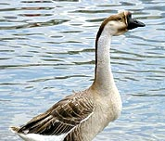
Это папа – гусь

Slide 25
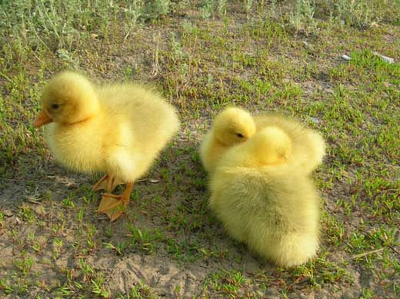
А это мы – гусята

Slide 26
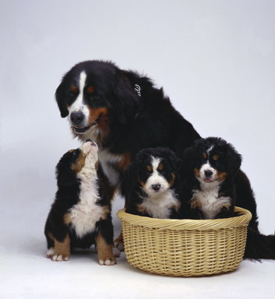
Это мы - щенки и наша мама -собака

Slide 27
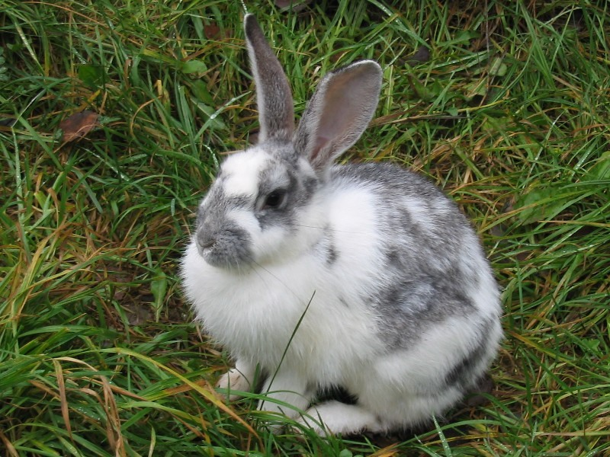
Это мама – крольчиха

Slide 28
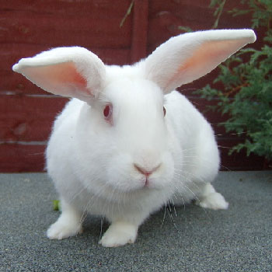
Это папа – кролик

Slide 29
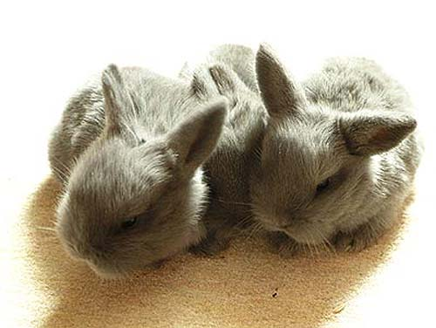
А это мы – крольчата

Slide 30
Вот мы и познакомились!

